Slide 1
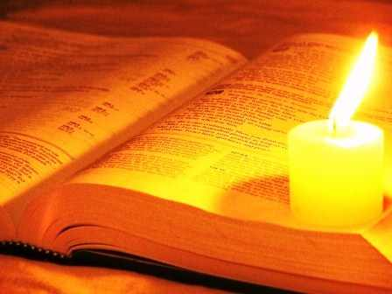
Igehirdetés
„és ne vígy minket kísértésbe, de szabadíts meg a gonosztól; mert tied az ország, a hatalom és a dicsőség mindörökké. Ámen.” Mt 6,13

Slide 2
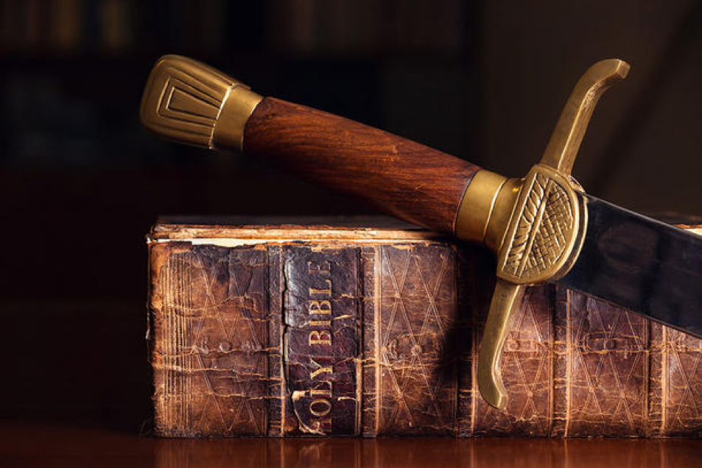
A Hit harcában

Slide 3
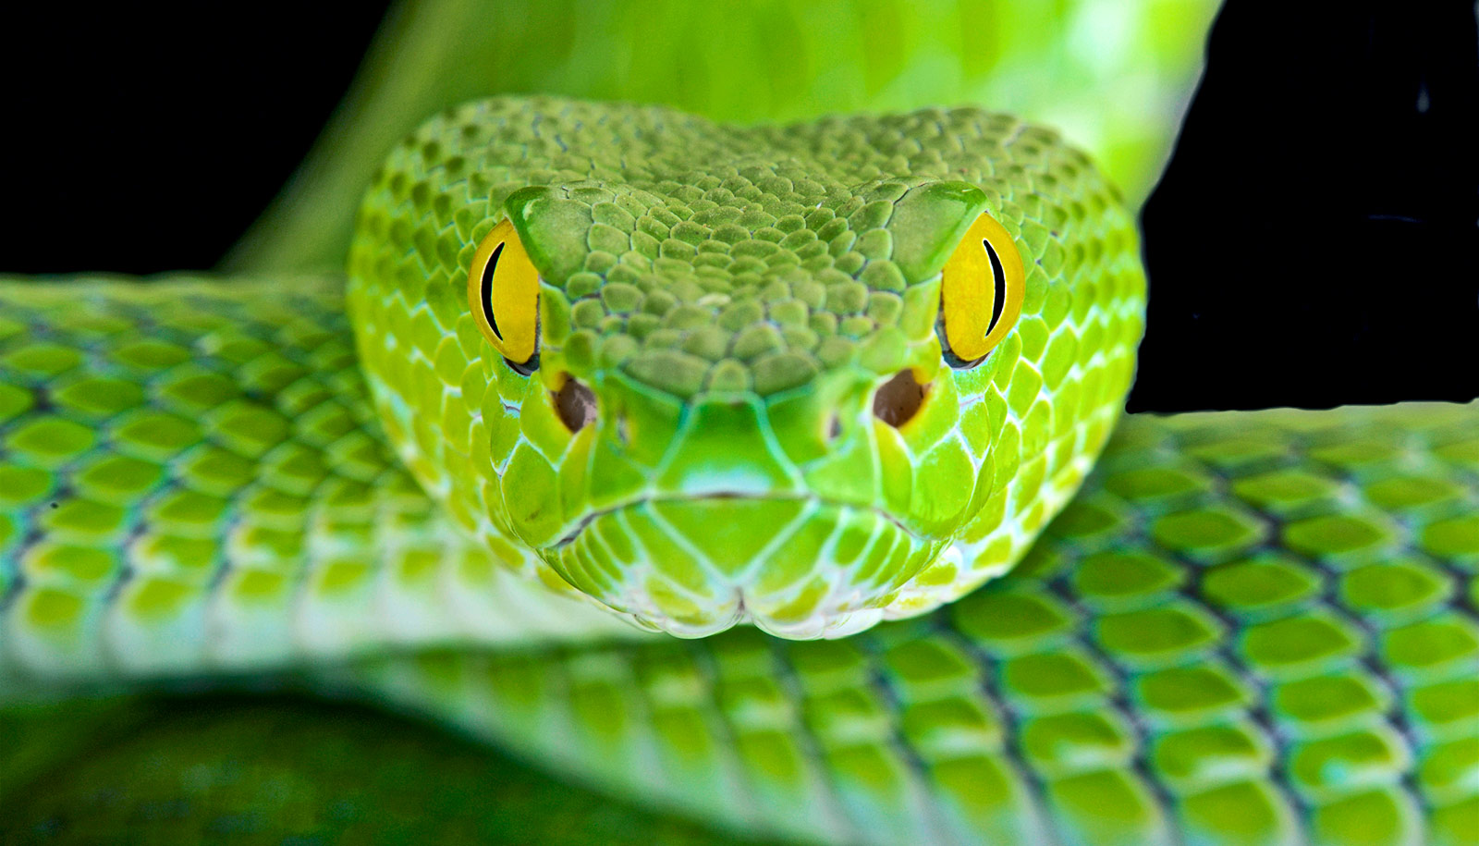
Sátán = Vádló Diabolosz = Ördög, Szétdobáló, Gáncsoskodó Lucifer = Fényhozó Démon = Gonosz szellem bukott Angyal Kísértő Világosság angyala Világ fejedelme

Slide 4
„ellenségetek, az ördög mint ordító oroszlán jár szerte, keresve, kit nyeljen el” I Pt 5,8

Slide 5
„a bűn az ajtó előtt leselkedik, és rád vágyódik, de te uralkodjál rajta!” I Móz 4,7. „Embergyilkos volt kezdettől fogva” Jn 8,44

Slide 6
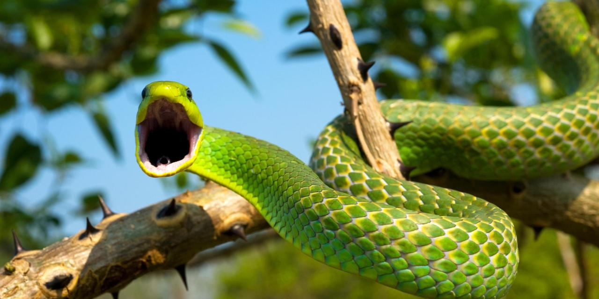
„A kígyó pedig ravaszabb volt minden vadállatnál, amelyet az ÚRisten alkotott. Ezt kérdezte az asszonytól: Csakugyan azt mondta Isten, hogy a kert egyetlen fájáról sem ehettek? […] A kígyó erre így felelt az asszonynak: Dehogy haltok meg! Hanem jól tudja Isten, hogy azon a napon, amelyen esztek belőle, megnyílik a szemetek, és olyanok lesztek, mint az Isten: tudni fogjátok, mi a jó és mi a rossz.” I Móz 3,3b-5

Slide 7
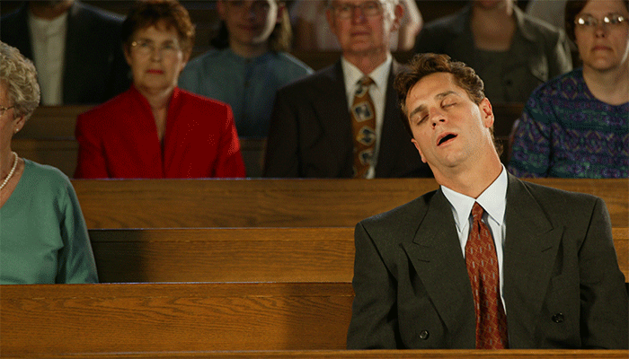
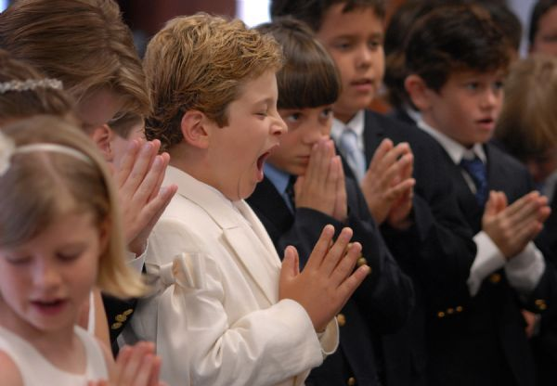

Slide 8
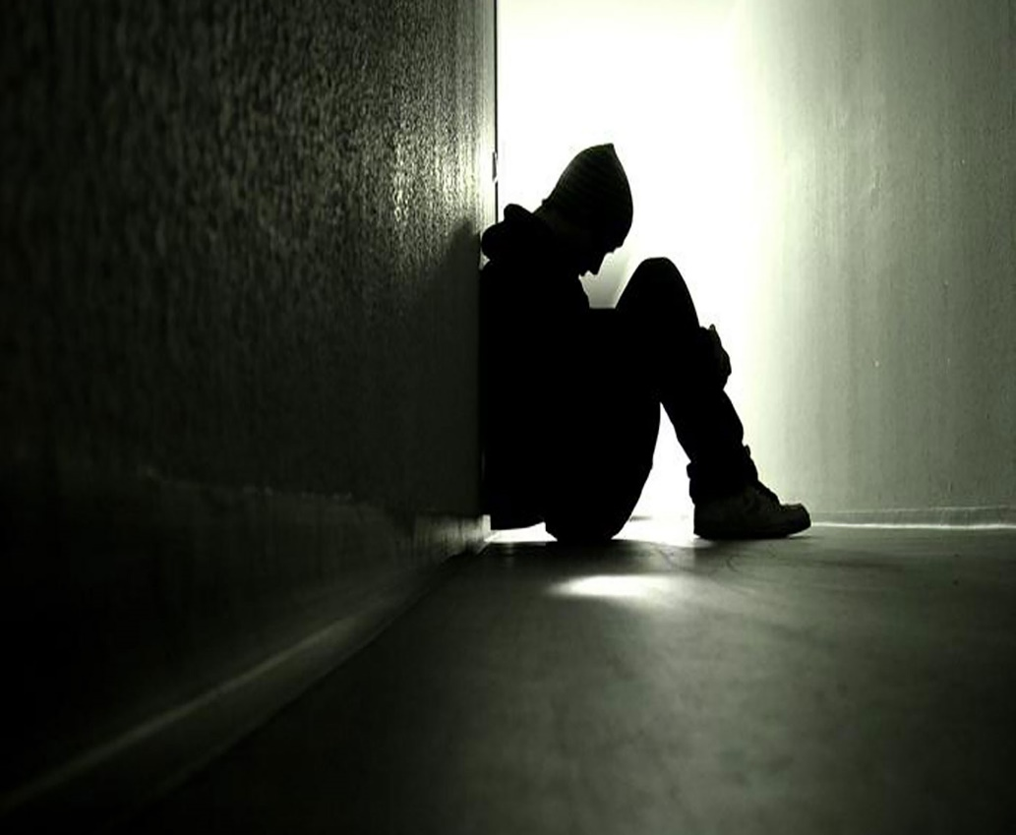
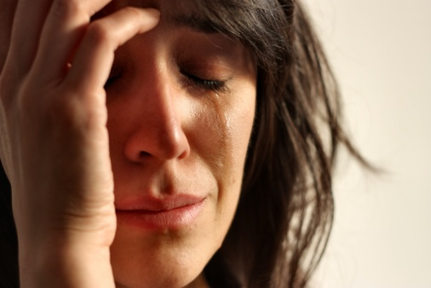
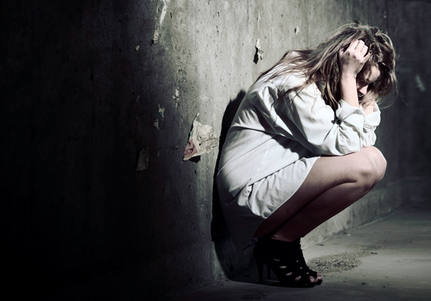
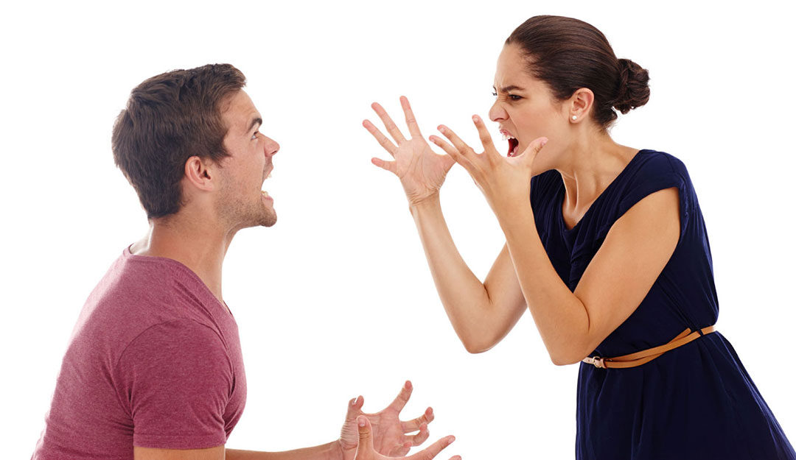

Slide 9
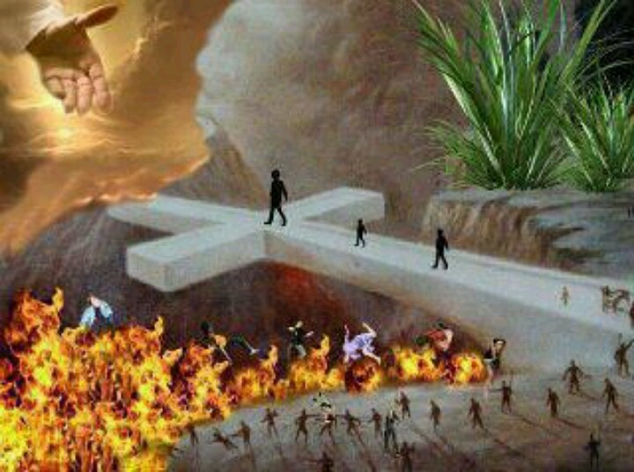
„Nem azt akarja, hogy némelyek elvesszenek, hanem azt, hogy mindenki megtérjen.” II Pt 3,9

Slide 10
A Sátán munkája
Isten munkája
Boldogság
Békesség
Szeretet
Bizalom
Szelídség
- Bűn büntetésének
magára vétele, Jézus
halála, feltámadása által
örök élet
Boldogtalanság
Békétlenség
Szeretetlenség
Bizalmatlanság
Szenvedés
Harag
Indulat
Bűn uralma, az ember
tönkretétele, halálba
taszítása, kárhozat

Slide 11
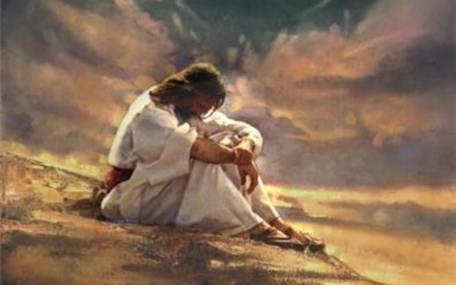
„³Ekkor odament hozzá a kísértő, és ezt mondta: Ha Isten Fia vagy, mondd, hogy ezek a kövek változzanak kenyérré!” Mt 4,3

Slide 12
„Mivel maga is kísértést szenvedett, segíteni tud azokon, akik kísértésbe esnek.” Zsid 2,18 „Mert nem olyan főpapunk van, aki ne tudna megindulni erőtlenségeinken, hanem olyan, aki hozzánk hasonlóan kísértést szenvedett mindenben, de nem vétkezett. Járuljunk tehát bizalommal a kegyelem trónusához, hogy irgalmat nyerjünk, és kegyelmet találjunk, amikor segítségre van szükségünk.” Zsid 4,15-16

Slide 13
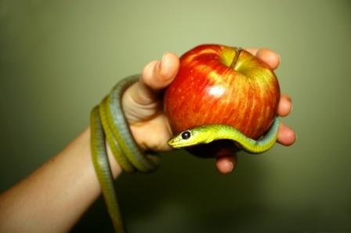
„¹⁴Mert mindenki saját kívánságától vonzva és csalogatva esik kísértésbe. ¹⁵Azután a kívánság megfoganva bűnt szül, a bűn pedig kiteljesedve halált nemz.” Jakab 1,14-15

Slide 14
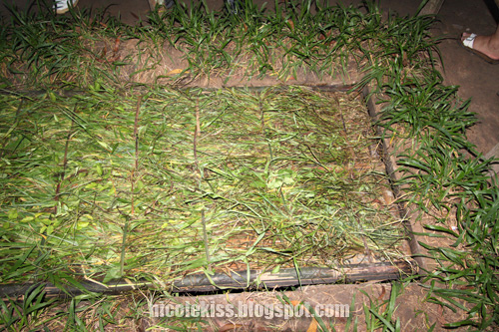
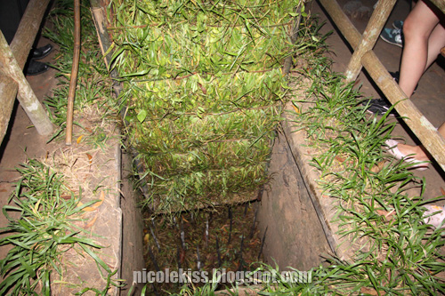
A kísértés CSAPDA!

Slide 15
„Engedelmeskedjetek azért Istennek, de álljatok ellen az ördögnek, és elfut tőletek.” Jk 4,7

Slide 16
„Emberi erőt meghaladó kísértés még nem ért titeket. Isten pedig hűséges, és nem hagy titeket erőtökön felül kísérteni; sőt a kísértéssel együtt el fogja készíteni a szabadulás útját is, hogy el bírjátok azt viselni.” I kor 10,13

Slide 17
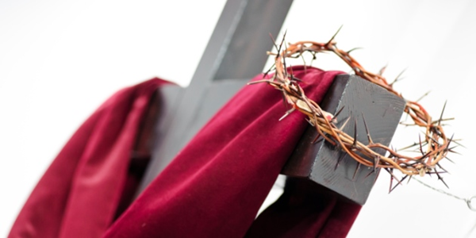
„mert tied az ország, a hatalom és a dicsőség mindörökké”.

